Slide 1

Android移动应用基础教程（第2版）
第15章 综合项目—网上订餐
· 需求分析
· 开发环境介绍
· 服务器数据准备
· 网上订餐功能业务实现

Slide 2
作业点评
请简要说明如何通过MediaPlayer类播放音频。
请简要说明如何通过VideoView控件播放视频。

Slide 3
预习检查
如何设计网上订餐项目？
网上订餐项目有哪些模块？

Slide 4
学习目标
店铺功能业务实现
店铺详情功能业务实现
菜品详情功能业务实现
订单功能业务实现
项目分析
效果展示
1
了解
重点
3
掌握
服务器数据准备
2

Slide 5
主讲内容
15.1 项目分析
15.2 效果展示
主讲内容
Speech content
15.3 服务器数据准备
15.4 店铺功能业务实现
15.5 店铺详情功能业务实现
15.6 菜品详情功能业务实现
15.7 订单功能业务实现

Slide 6
15.1 项目分析
项目概述
网上订餐项目是一个类似外卖的项目，其中包含订餐的店铺、各店铺的菜单、购物车以及订单与付款等模块。在店铺列表中可以看到店铺的名称、月销售、起送价格与配送费用、配送时间以及福利等信息，点击店铺列表中的任意一个店铺，进入到店铺详情界面，该界面主要显示店铺中的菜单，同时可以将想要吃的菜添加到购物车中，选完菜之后可以点击该界面中的“去结算”按钮，进入到订单界面，在该界面核对已点的菜单信息，并通过“去支付”按钮进行付款。

Slide 7
15.1 项目分析
开发环境
操作系统：Windows 7系统
开发工具：JDK8 、Android Studio3.2+模拟器（夜神模拟器）、Tomcat7.0.56
API版本： Android API 27

Slide 8
15.1 项目分析
模块说明
订餐
网上订餐项目主要分为两大功能模块，分别为店铺和订单。店铺模块包含店铺列表界面与店铺详情界面，店铺列表界面用于显示各个店铺的信息，店铺详情界面不仅显示店铺的详细信息，还显示各店铺中的菜单列表信息与购物车列表信息。订单模块包含确认订单界面与支付界面，确认订单界面用于显示购物车中已添加的商品信息，支付界面用于显示付款的二维码信息。
店铺
订单
店铺列表
店铺详情
确认订单
购物车
支付

Slide 9
主讲内容
15.1 项目分析
15.2 效果展示
主讲内容
Speech content
15.3 服务器数据准备
15.4 店铺功能业务实现
15.5 店铺详情功能业务实现
15.6 菜品详情功能业务实现
15.7 订单功能业务实现

Slide 10
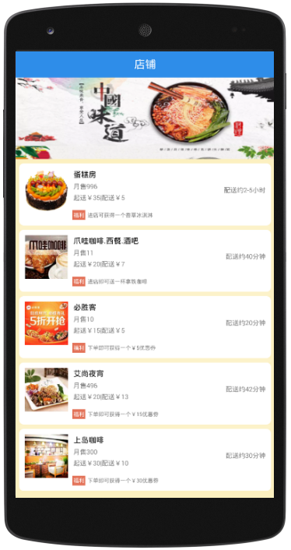
15.2 效果展示
店铺界面
程序启动后，首先会进入店铺界面，该界面展示的是一些店铺信息组成的列表，界面效果如右图所示。

Slide 11
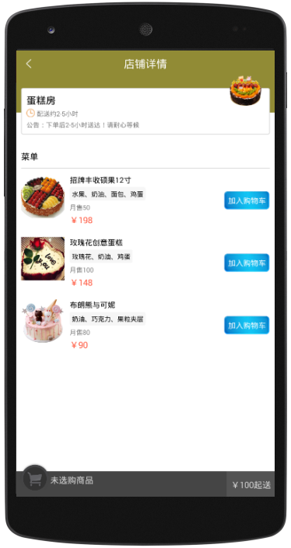
15.2 效果展示
店铺详情界面
点击店铺列表中任意一条目，程序都会跳转到对应的店铺详情界面，该界面展示的是店铺的公告信息、配送信息、菜单列表信息以及购物车信息，界面效果如右图所示。

Slide 12
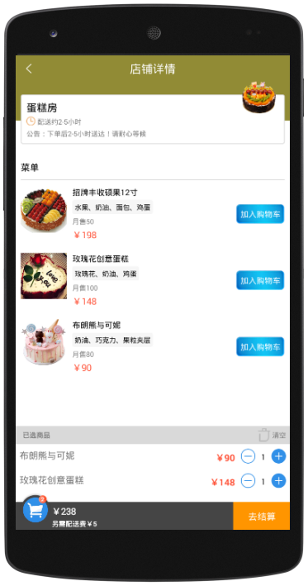
15.2 效果展示
购物车
点击购物车会弹出一个已选商品的列表，该列表展示的是已点的菜品信息，点击已选商品列表中每个条目右侧的“+”或“-”按钮，分别会增加或减少对应的菜品数量。如果加入购物车的菜品总价达不到起送价时，界面右下角的按钮上会显示还差多少钱起送，否则，显示一个黄色的“去结算”按钮，界面效果如右图所示。

Slide 13
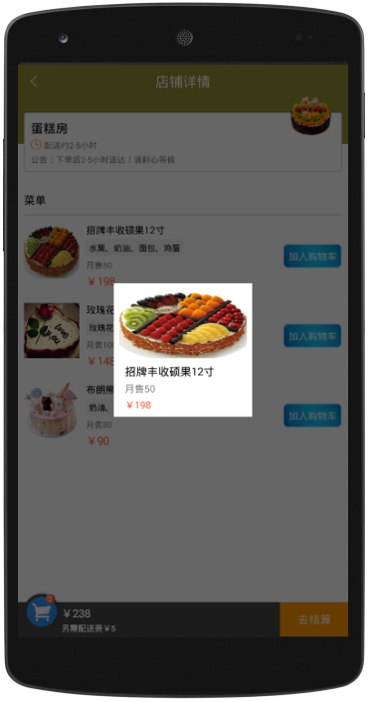
15.2 效果展示
菜品详情界面
在店铺详情界面中，点击菜单列表的任意一条目，都会跳转到菜品详情界面，菜品详情界面是一个对话框的样式，界面效果如右图所示。

Slide 14
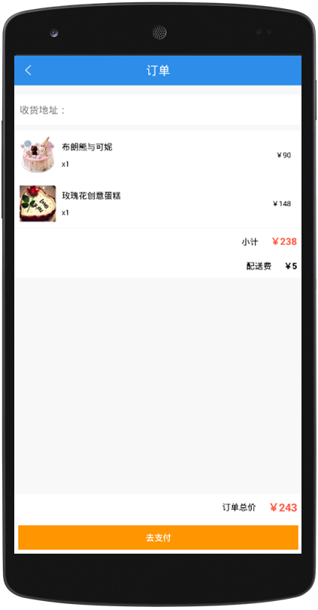
15.2 效果展示
订单界面
在店铺详情界面中，点击“去结算”按钮会跳转到订单界面，该界面通过一个列表展示购物车中的菜品信息，界面效果如右图所示。

Slide 15
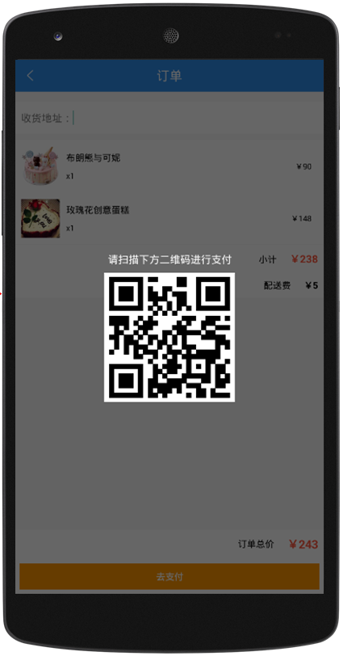
15.2 效果展示
支付界面
点击订单界面的“去支付”按钮会弹出一个显示支付二维码的对话框，界面效果如右图所示。

Slide 16
主讲内容
15.1 项目分析
15.2 效果展示
主讲内容
Speech content
15.3 服务器数据准备
15.4 店铺功能业务实现
15.5 店铺详情功能业务实现
15.6 菜品详情功能业务实现
15.7 订单功能业务实现

Slide 17
15.3 服务器数据准备
服务器数据准备
ROOT
order
WEB-INF
shop_list_data.json
img
......
shop
food
在上述图中，ROOT文件夹在apache-tomcat-7.0.56/webapps/目录下，表示Tomcat的根目录。order文件夹存放的是订餐项目用到的所有数据，其中，order/img文件夹存放的是图片资源，包含店铺图片和菜单图片。shop_list_data.json文件中存放的是店铺列表与店铺详情界面的数据，数据的具体内容可参考教材。

Slide 18
15.3 服务器数据准备
注意事项
shop_list_data.json文件中的IP地址需要修改为自己电脑上的IP地址，否则访问不到Tomcat服务器中的数据。
如果想要启动Tomcat服务器，可以在apache-tomcat-7.0.56\bin包中找到startup.bat文件，双击该文件即可（详见第11章11.3.3小节的多学一招）。

Slide 19
主讲内容
15.1 项目分析
15.2 效果展示
主讲内容
Speech content
15.3 服务器数据准备
15.4 店铺功能业务实现
15.5 店铺详情功能业务实现
15.6 菜品详情功能业务实现
15.7 订单功能业务实现

Slide 20
15.4 店铺功能业务实现
店铺功能业务实现
当打开订餐项目时，程序会直接进入主界面，也就是店铺列表界面。店铺列表界面从上至下分为标题栏、广告图片和店铺列表三部分。其中，店铺列表的数据是通过网络请求从服务器上获取的JSON数据，本节将针对店铺功能的相关业务进行开发。

Slide 21
15.4.1 搭建标题栏布局
1
创建项目：
创建一个名为Order的项目，包名为cn.itcast.order。
2
导入界面图片：
将项目的icon图标app_icon.png导入到mipmap-hdpi文件夹中。
3
搭建标题栏布局：
放置对应的控件到创建的title_bar.xml布局文件中。
4
创建背景选择器：
创建返回键的背景选择器go_back_selector.xml。
设置网上订餐项目的图标。
去掉默认标题栏。
5
修改清单文件：

Slide 22
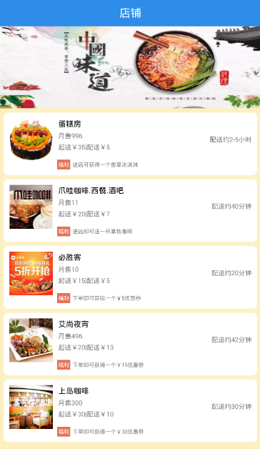
15.4.2 搭建店铺界面布局
1
导入界面图片：
将店铺界面所需图片banner.png导入到drawable-hdpi文件夹中。
3
搭建标题栏布局：
放置对应的控件到创建的title_bar.xml布局文件中。
4
创建背景选择器：
创建返回键的背景选择器go_back_selector.xml。
设置网上订餐项目的图标。
去掉默认标题栏。
5
修改清单文件：

Slide 23

15.4.3 搭建店铺Item布局
1
创建店铺列表界面Item：
在res/layout文件夹中，创建一个布局文件shop_item.xml。
3
放置界面控件：
放置对应的控件到布局文件中。
4
创建Item背景选择器：
创建背景选择器item_bg_selector.xml。
在res/values文件夹中的colors.xml文件中添加灰色的颜色值。
5
修改colors.xml文件：

Slide 24
15.4.4 封装店铺信息实体类
创建ShopBean类
由于店铺信息包含很多属性，因此，我们需要创建一个ShopBean类与封装店铺信息的属性。
选中cn.itcast.order包，在该包下创建bean包，在bean包中创建一个ShopBean类。由于该类的对象中存储的信息需要在Activity之间进行传输，因此将ShopBean类进行序列化，即实现Serializable接口。该类定义了店铺信息的所有属性。

Slide 25
15.4.4 封装店铺信息实体类
创建FoodBean类
由于菜单列表包含很多属性，因此，我们需要创建一个FoodBean类封装菜单信息的属性。
在cn.itcast.order.bean包中创建一个FoodBean类并实现Serializable接口，该类中定义了每个菜的所有属性。

Slide 26
15.4.5 编写店铺列表适配器
创建ShopAdapter类
由于店铺界面的列表是用ShopListView控件展示的，因此需要创建一个数据适配器ShopAdapter对ShopListView控件进行数据适配。创建店铺界面Adapter的具体步骤如下：
1、添加框架glide-3.7.0.jar
由于店铺界面图片是网络图片，因此借助Glide类将网络图片显示到界面上，将glide-3.7.0.jar包导入到项目的libs文件夹中。
2、创建ShopAdapter类
在cn.itcast.order包中创建adapter包，并在adapter包中创建一个继承BaseAdapter的ShopAdapter类，在该类中加载Item界面的数据。

Slide 27
15.4.6 实现店铺界面显示功能
实现店铺界面显示功能
在项目的ShopActivity中实现店铺界面显示功能的具体步骤如下：
1、获取界面控件
在ShopActivity中创建一个init()方法，用于对程序中的UI控件进行
初始化。
2、添加okhttp库
由于订餐项目中需要用OkHttpClient类向服务器请求数据，因此将
okhttp库添加到项目中。
3、添加gson库
由于订餐项目中需要用gson库解析获取的JSON数据，因此将gson 库添加到项目中。

Slide 28
15.4.6 实现店铺界面显示功能
实现店铺界面显示功能
4、创建Constant类
在cn.itcast.order.utils包中创建一个Constant类存放各界面从服务器上请求数据时使用的接口地址。
5、创建JsonParse类
在cn.itcast.order.utils包中创建一个JsonParse类用于解析从服务器上获取的JSON数据。
6、从服务器获取数据显示到界面
在ShopActivity中创建一个initData()方法，用于从Tomcat服务器上获取店铺列表数据。

Slide 29
主讲内容
15.1 项目分析
15.2 效果展示
主讲内容
Speech content
15.3 服务器数据准备
15.4 店铺功能业务实现
15.5 店铺详情功能业务实现
15.6 菜品详情功能业务实现
15.7 订单功能业务实现

Slide 30
15.5 店铺详情功能业务实现
店铺详情功能业务实现
当店铺列表界面的Item被点击后会跳转到店铺详情界面，该界面主要分为三个部分，其中第一部分用于展示店铺的信息，如店铺名称、店铺图片、店铺公告以及配送时间，第二部分用于展示该店铺中的菜单列表，第三部分用于展示购物车。当点击菜单列表的“加入购物车”按钮时，会将菜品添加到购物车中，此时点击购物车会弹出一个购物车列表，在该列表中可以添加和删除购物车中的菜品。

Slide 31
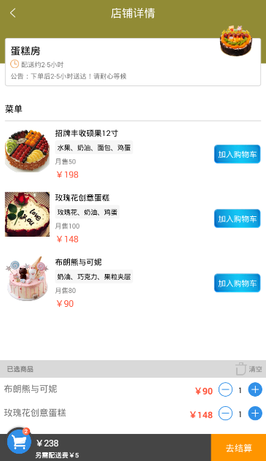
15.5.1 搭建店铺详情界面布局
1
创建店铺详情界面：
在activity包中创建一个ShopDetailActivity。
2
导入界面图片：
将店铺详情界面所需图片导入到drawable-hdpi文件夹中。
3
放置界面控件：
放置对应的控件在界面上显示。
创建shop_detail_head.xml文件。
创建shop_car.xml文件。
创建car_list.xml文件。
4
创建三个布局文件：
修改colors.xml文件与styles.xml文件。
创建corner_bg.xml文件。
创建badge_bg.xml文件。
5
修改与创建文件：

Slide 32

15.5.2 搭建菜单Item布局
在res/layout文件夹中创建一个布局文件
menu_item.xml。
1
创建菜单Item布局：
2
导入界面图片：
将界面所需图片导入到drawable-hdpi文件夹中。
3
放置界面控件：
放置对应的控件在界面上显示。
修改colors.xml文件。
创建taste_bg.xml文件。
4
修改与创建文件：
5
创建背景选择器：
创建一个背景选择器menu_item_bg_selector.xml

Slide 33
15.5.3 搭建购物车Item布局
在res/layout文件夹中，创建一个布局文件car_item.xml。
1
创建购物车Item布局：
2
导入界面图片：
将界面所需图片导入到drawable-hdpi文件夹中。
3
放置界面控件：
放置对应的控件在界面上显示。
4
创建动画文件：
创建slide_bottom_to_top.xml文件

Slide 34

15.5.4 搭建确认清空购物车界面布局
1
创建界面布局：
在res/layout文件夹中，创建一个布局文件dialog_clear.xml。
2
放置界面控件：
放置对应的控件在界面上显示。
3
修改文件：
修改styles.xml文件

Slide 35
15.5.5 编写菜单列表适配器
创建MenuAdapter类
由于店铺详情界面中的菜单列表是用ListView控件展示的，因此需要创建一个数据适配器MenuAdapter对ListView控件进行数据适配。
1、创建MenuAdapter类
在cn.itcast.order.adapter包中，创建一个继承自BaseAdapter的MenuAdapter类。
2、创建ViewHolder类
在MenuAdapter类中创建一个ViewHolder类来获取Item界面上的控件。
3、实现对列表控件的数据适配
在MenuAdapter中实现对ListView控件进行数据适配。

Slide 36
15.5.6 编写购物车列表适配器
创建MenuAdapter类
由于店铺详情界面中的购物车列表是用ListView控件展示的，因此需要创建一个数据适配器CarAdapter对ListView控件进行数据适配。
1、创建CarAdapter类
在cn.itcast.order.adapter包中，创建一个继承自BaseAdapter的CarAdapter类。
2、创建ViewHolder类
在CarAdapter类中创建一个ViewHolder类来获取Item界面上的控件。
3、实现对列表控件的数据适配
在CarAdapter中实现对ListView控件进行数据适配。

Slide 37
15.5.7 实现菜单显示与购物车功能
实现菜单显示与购物车功能
在项目的ShopDetailActivity中实现菜单显示与购物车功能的具体步骤如下：
1、获取界面控件
在ShopDetailActivity中创建一个initView()方法用于初始化界面控件。
2、初始化界面Adapter
在ShopDetailActivity中创建initAdapter()方法，用于处理Adapter中的点击事件。
3、设置界面数据
在ShopDetailActivity中创建一个setData()方法，用于设置界面数据。

Slide 38
主讲内容
15.1 项目分析
15.2 效果展示
主讲内容
Speech content
15.3 服务器数据准备
15.4 店铺功能业务实现
15.5 店铺详情功能业务实现
15.6 菜品详情功能业务实现
15.7 订单功能业务实现

Slide 39
15.6 菜品详情功能业务实现
菜品详情功能业务实现
点击菜单列表的Item会跳转到菜品详情界面，该界面主要用于展示菜品的名称、月销售数量和价格等信息。菜品详情界面中的数据是从店铺详情界面传递过来的。

Slide 40
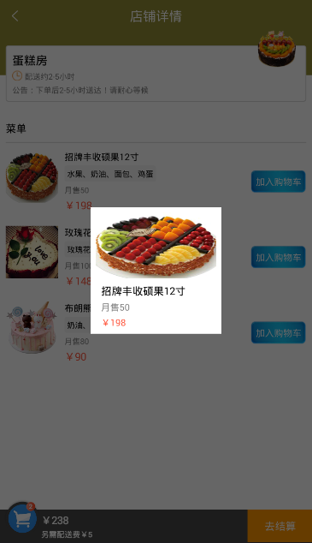
15.6.1 搭建菜品详情界面布局
1
创建菜品详情界面：
在cn.itcast.order.activity包中创建FoodActivity。
2
放置界面控件：
放置对应的控件在界面上显示。
修改styles.xml文件
修改AndroidManifest.xml文件
3
修改文件：

Slide 41
15.6.2 实现菜品界面显示功能
实现菜品界面显示功能
在项目的FoodActivity中实现菜品界面显示功能的具体步骤如下：
1、获取界面控件
在FoodActivity中创建初始化界面控件的方法initView()。
2、设置界面数据
在FoodActivity中创建一个setData()方法，该方法用于将数据设置到菜品详情界面的控件上。

Slide 42
主讲内容
15.1 项目分析
15.2 效果展示
主讲内容
Speech content
15.3 服务器数据准备
15.4 店铺功能业务实现
15.5 店铺详情功能业务实现
15.6 菜品详情功能业务实现
15.7 订单功能业务实现

Slide 43
15.7 订单功能业务实现
订单功能业务实现
在店铺详情界面，点击“去结算”按钮会跳转到订单界面，订单界面主要展示的是收货地址、订单列表、小计、配送费以及订单总价与“去支付”按钮，该界面的数据是从店铺详情界面传递过来的，点击“去支付”按钮会弹出一个二维码支付界面供用户付款。

Slide 44
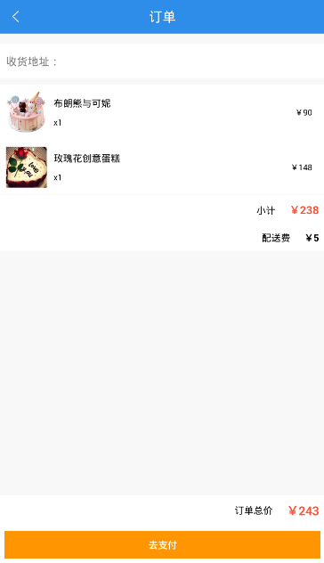
15.7.1 搭建订单界面布局
1
创建订单界面：
在cn.itcast.order.activity包中创建OrderActivity。
2
放置界面控件：
放置对应的控件在界面上显示。
创建order_head.xml文件
创建payment.xml文件
3
创建两个布局文件：
4
创建背景选择器：
创建一个背景选择器payment_bg_selector.xml
5
修改文件：
修改colors.xml文件

Slide 45

15.7.2 搭建订单Item布局
1
创建订单Item布局：
在res/layout文件夹中，创建一个布局文件order_item.xml。
2
放置界面控件：
放置对应的控件在界面上显示。

Slide 46
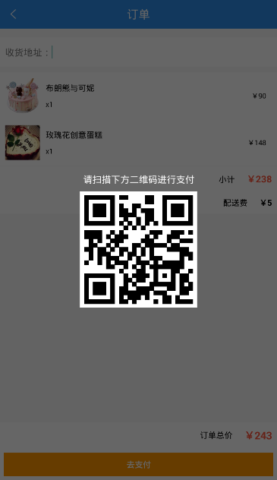
15.7.3 搭建支付界面布局
1
创建支付界面：
在res/layout文件夹中，创建一个布局文件qr_code.xml。
2
导入界面图片：
将界面所需图片导入到drawable-hdpi文件夹中。
3
放置界面控件：
放置对应的控件在界面上显示。

Slide 47
15.7.4 搭建订单列表适配器
创建OrderAdapter类
订单界面的订单列表信息是用ListView控件展示的，因此需要创建一个数据适配器OrderAdapter对ListView控件进行数据适配。
1、创建OrderAdapter类
在cn.itcast.order.adapter包中，创建一个OrderAdapter类继承BaseAdapter类。
2、创建ViewHolder类
在CarAdapter类中创建一个ViewHolder类来获取Item界面上的控件。
3、实现对列表控件的数据适配
在OrderAdapter中实现对ListView控件进行数据适配。

Slide 48
15.7.5 实现订单显示与支付功能
实现订单显示与支付功能
在项目的OrderActivity中实现订单显示与支付功能的具体步骤如下：
1、获取界面控件
在OrderActivity中创建界面控件的初始化方法init()，该方法用于获取订单界面所要用到的控件。
2、设置界面数据
在OrderActivity中创建一个setData()方法，该方法用于将数据设置到订单界面的控件上。

Slide 49

15.8 本章小结
本章主要开发了一个网上订餐项目，在该项目的实现过程中用到了异步线程访问网络、Tomcat服务器、Handler消息通信、JSON解析等知识点，这些知识点在后来开发项目中是必须要使用的，因此希望读者认真分析每个模块的逻辑流程，并按照步骤完成项目。

Slide 50
✎ 本章作业
如何实现店铺界面显示功能？
如何实现购物车功能？

